Slide 1
MODERN OPERATING SYSTEMS
Third Edition
ANDREW S. TANENBAUM
Оролт /Гаралт
Tanenbaum, Modern Operating Systems 3 e, (c) 2008 Prentice-Hall, Inc. All rights reserved. 0-13-6006639

Slide 2
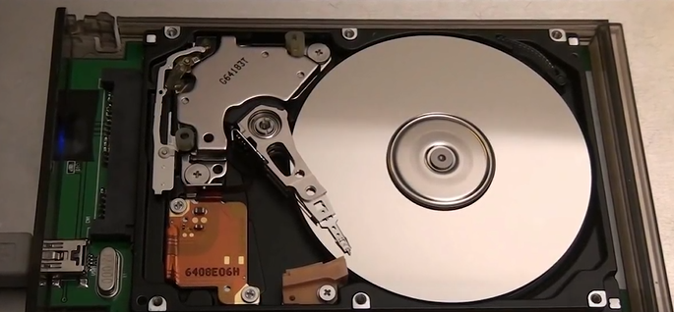
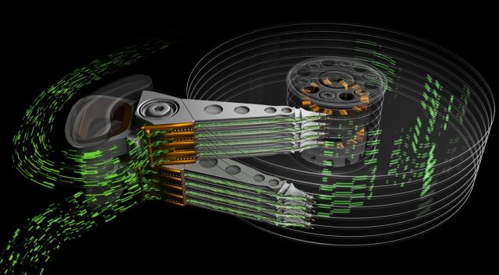
Хатуу диск
Tanenbaum, Modern Operating Systems 3 e, (c) 2008 Prentice-Hall, Inc. All rights reserved. 0-13-6006639

Slide 3
Дискний техник хангамж
Олон төрлийн дискнүүд байдаг. Хамгийн түгээмэл диск нь соронзон хатуу диск юм. Соронзон хатуу дискнүүдийн унших болон бичих хурд ижил байна.
Эдгээр нь хуудаслалт, файл систем г. м хамтран ажилладаг учраас хоёрдогч санах ойтой адилаар авч үздэг.
Tanenbaum, Modern Operating Systems 3 e, (c) 2008 Prentice-Hall, Inc. All rights reserved. 0-13-6006639

Slide 4
Соронзон диск
Соронзон дискнүүд цилиндрүүд хэлбэрээр зохион байгуулагдана.
Цилиндр бүр олон тооны замыг агуулна.
Замууд секторуудэд хуваагдах ба секторын тоо уян дискний хувьд 8 ÷32 байдаг бол хатуу дискний хувьд хэдэн зуу байдаг байна.
Tanenbaum, Modern Operating Systems 3 e, (c) 2008 Prentice-Hall, Inc. All rights reserved. 0-13-6006639

Slide 5
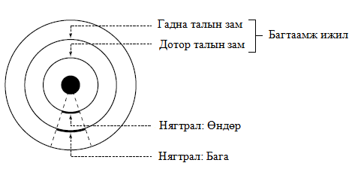
Соронзон дискны зам
Соронзон диск нь дугуй хэлбэртэй байх ба өгөгдлүүд зам гэж нэрлэгдэх цагираг дээр бичигддэг. Гадна талын зам болон дотор талын замуудын уртын хэмжээ өөр боловч өгөгдөл хадгалах багтаамжийн хувьд ижил байна.
Tanenbaum, Modern Operating Systems 3 e, (c) 2008 Prentice-Hall, Inc. All rights reserved. 0-13-6006639

Slide 6
Соронзон дискны зам
Өгөгдөл бичих нягтралын хувьд өөр байна.
Гадна талын зам дээр бага нягтралтай буюу сийрэг- хол зайтай бичдэг.
Дотор талын зам дээр их нягтралтай буюу шигүү - ойрхон зайтай бичдэг.
Tanenbaum, Modern Operating Systems 3 e, (c) 2008 Prentice-Hall, Inc. All rights reserved. 0-13-6006639

Slide 7
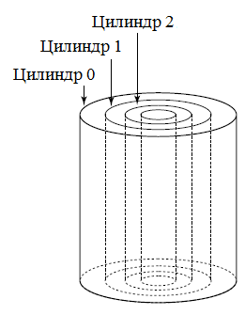
Соронзон дискны цилиндр
Хатуу диск нь олон соронзон дискнүүдээс бүрдэнэ.
Соронзон диск бүрийн ижил радиустай замуудын групплэж буюу бүлэглэж болдог. Үүнийг цилиндр гэж нэрлэдэг.
Tanenbaum, Modern Operating Systems 3 e, (c) 2008 Prentice-Hall, Inc. All rights reserved. 0-13-6006639

Slide 8
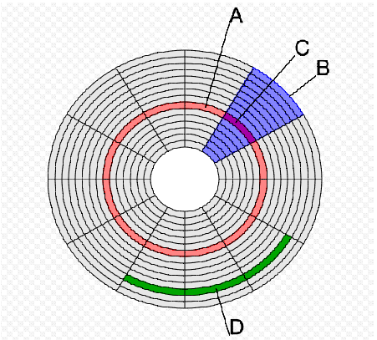
Соронзон дискны сектор
A –зам
B –хөх өнгөтэй хэсэг сектор
С –замын сектор
D –кластер (секторуудыг бүлэглэж)
Tanenbaum, Modern Operating Systems 3 e, (c) 2008 Prentice-Hall, Inc. All rights reserved. 0-13-6006639

Slide 9
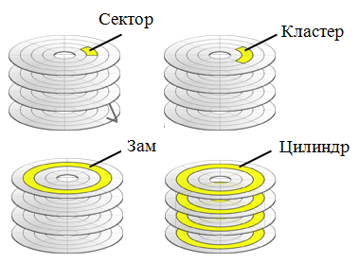
Дискний багтаамж тооцоолох
Дискний багтаамж = 1 Замын багтаамж * 1 цилиндрын замын тоо *
соронзон дискний цилиндрын тоо
Tanenbaum, Modern Operating Systems 3 e, (c) 2008 Prentice-Hall, Inc. All rights reserved. 0-13-6006639

Slide 10
Дискний багтаамж тооцоолох
Жишээ: Соронзон диск дараах үзүүлэлттэй бол соронзон дискний багтаамжийг тооцоол.
Цилиндрийн тоо : 800 цилиндр
Замын тоо/ цилиндр : 19 зам
(1 цилиндрт хамаарах замын тоо)
Багтаамж /зам : 20000 байт
(1 замд хадгалагдах өгөгдлийн тоо)
Tanenbaum, Modern Operating Systems 3 e, (c) 2008 Prentice-Hall, Inc. All rights reserved. 0-13-6006639

Slide 11
Дискний багтаамж тооцоолох
20000байт/зам * 19 зам/цилиндр= 380000 байт/цилиндр =380 К байт/цилиндр
380Кбайт * 800 цилиндр =304000 Кбайт =304 Мбайт
304 Мбайт багтаамжтай соронзон диск байна.
Tanenbaum, Modern Operating Systems 3 e, (c) 2008 Prentice-Hall, Inc. All rights reserved. 0-13-6006639

Slide 12
Дискний гар төлөвлөлтийн алгоритмууд (1)
Дискний унших болон бичих хугацааг багасгах зорилгоор янз бүрийн алгоритмуудыг хэрэглэдэг.
Эхэнд ирсэн нь эхэнд үйлчлүүл алгоритм
Богино хайлыг эхэнд хийх алгоритм
Цахилгаан шатны алгоритм
Tanenbaum, Modern Operating Systems 3 e, (c) 2008 Prentice-Hall, Inc. All rights reserved. 0-13-6006639

Slide 13
Дискний гар төлөвлөлтийн алгоритмууд (2)
Дээрх 3 алгоритмыг доорх жишээн дээр тулгуурлан тайлбарлана. Үүнд:
- Диск 40 цилиндртэй.
- Хамгийн түрүүнд 11 -р цилиндр дээрх блокыг унших хүсэлт ирсэн. (анхны байрлал 11 –р цилиндр)
Дараагийн унших цилиндрүүдийн дараалал :
1, 36, 16, 34, 9, 12
Tanenbaum, Modern Operating Systems 3 e, (c) 2008 Prentice-Hall, Inc. All rights reserved. 0-13-6006639

Slide 14
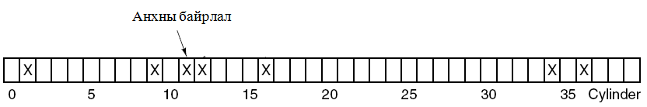
Дискний гар төлөвлөлтийн алгоритмууд (3)
Эхэнд ирсэн нь эхэнд үйлчлүүлнэ алгоритмын хэрэгжилт.
11,1, 36, 16, 34, 9, 12 дарааллаар цилиндрийн болохыг уншиж, бичнэ.
11 цилиндрээс 1 рүү шилжихэд 10 цилиндрт хандана.
1 цилиндрээс 36 рүү шилжихэд 35 цилиндрт хандана.
Tanenbaum, Modern Operating Systems 3 e, (c) 2008 Prentice-Hall, Inc. All rights reserved. 0-13-6006639

Slide 15
Дискний гар төлөвлөлтийн алгоритмууд (3)
11,1, 36, 16, 34, 9, 12 дарааллаар цилиндрийн болохыг уншиж, бичнэ.
36 цилиндрээс 16 рүү шилжихэд 20 цилиндрт хандана.
16 цилиндрээс 34 рүү шилжихэд 18 цилиндрт хандана.
34 цилиндрээс 9 рүү шилжихэд 25 цилиндрт хандана.
9 цилиндрээс 12 рүү шилжихэд 3 цилиндрт хандана.
Нийт 10+ 35+ 20+ 18+ 25+ 3 = 111 цилиндрт хандана.
Tanenbaum, Modern Operating Systems 3 e, (c) 2008 Prentice-Hall, Inc. All rights reserved. 0-13-6006639

Slide 16
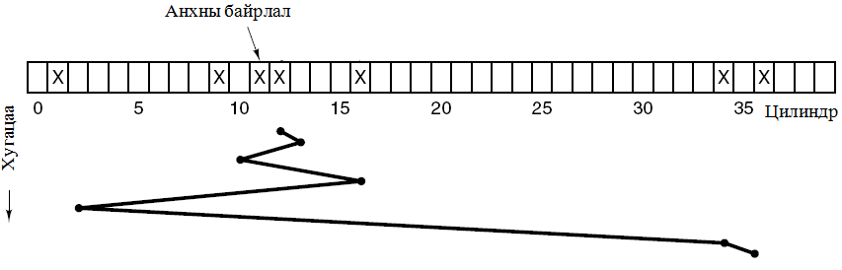
Дискний гар төлөвлөлтийн алгоритмууд (4)
Унших ёстой дараалал 11,1, 36, 16, 34, 9, 12.
1. Анхны байрлал нь 11 ба 12 –р цилиндр рүү шилжихэд хамгийн
богино байна. (1 цилиндрт хандана.)
2. 12 –р цилиндрээс 9 –р цилиндр рүү шилжихэд хамгийн богино
байна. (3 цилиндрт хандана.)
Зураг 5-28. Богино хайлтыг эхэнд хийх.
Tanenbaum, Modern Operating Systems 3 e, (c) 2008 Prentice-Hall, Inc. All rights reserved. 0-13-6006639

Slide 17
Дискний гар төлөвлөлтийн алгоритмууд (4)
Унших ёстой дараалал 11,1, 36, 16, 34, 9, 12.
Нийт 1, 3, 7, 15, 33, 2 буюу 61 цилиндрт хандана.
Өмнөх аргатай харьцуулахад 50 цилиндрт бага байна.
Зураг 5-28. Богино хайлтыг эхэнд хийх.
Tanenbaum, Modern Operating Systems 3 e, (c) 2008 Prentice-Hall, Inc. All rights reserved. 0-13-6006639

Slide 18
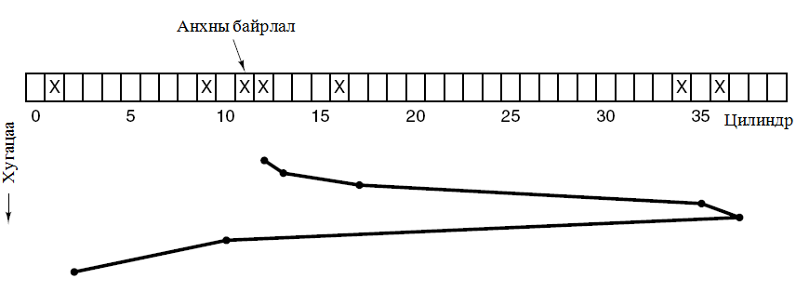
Дискний гар төлөвлөлтийн алгоритмууд (5)
Унших ёстой дараалал 11,1, 36, 16, 34, 9, 12.
Анхны байрлал нь 11, 12, 16, 34,36 –р цилиндр рүү шилжинэ.
(цахилгаан шатаар бол дээд давхарт гарчихсан.)
2. 36 –р цилиндрээс 9,1 –р цилиндр рүү шилжинэ
(цахилгаан шатаар бол доод давхарт очно.)
Зураг 5-29. Цахилгаан шатны алгоритм
Tanenbaum, Modern Operating Systems 3 e, (c) 2008 Prentice-Hall, Inc. All rights reserved. 0-13-6006639

Slide 19
Дискний гар төлөвлөлтийн алгоритмууд (5)
Унших ёстой дараалал 11,1, 36, 16, 34, 9, 12.
Нийт 1, 4, 18, 2, 27, 8 ба 60 цилиндрт хандана.
Өмнө 2 аргатай харьцуулахад хамгийн бага хандалт хийж байна.
Өөрөөр хэлбэл, өгөгдлийг соронзон дискнээс хурдан уншиж
байгаа алгоритм байна.
Зураг 5-29. Цахилгаан шатны алгоритм
Tanenbaum, Modern Operating Systems 3 e, (c) 2008 Prentice-Hall, Inc. All rights reserved. 0-13-6006639

Slide 20

Хандалтын хугацаа
Tanenbaum, Modern Operating Systems 3 e, (c) 2008 Prentice-Hall, Inc. All rights reserved. 0-13-6006639

Slide 21
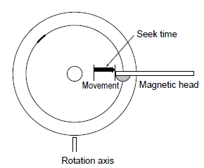
Tanenbaum, Modern Operating Systems 3 e, (c) 2008 Prentice-Hall, Inc. All rights reserved. 0-13-6006639

Slide 22
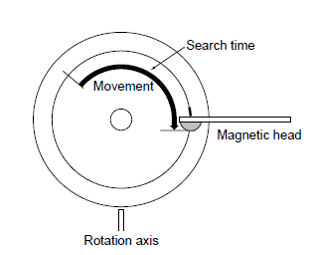
Tanenbaum, Modern Operating Systems 3 e, (c) 2008 Prentice-Hall, Inc. All rights reserved. 0-13-6006639

Slide 23
Соронзон дискний зам дээрх хэмжээ -15000 байт
Соронзон дискний эргэлтийн хурд -3000 эргэлт/мин
Дундаж seek хугацаа -20 мсек
Дискэн дээр бичигдсэн 9000 байт өгөгдлийг ямар хугацаанд унших вэ?
Хандалтын Хугацаа=Tseek+Tsearch+Tdatatransfer
Tanenbaum, Modern Operating Systems 3 e, (c) 2008 Prentice-Hall, Inc. All rights reserved. 0-13-6006639

Slide 24
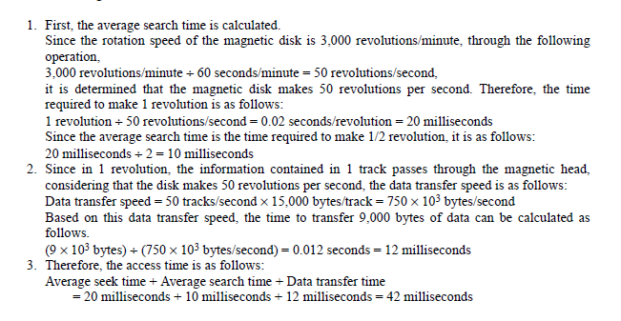
Tanenbaum, Modern Operating Systems 3 e, (c) 2008 Prentice-Hall, Inc. All rights reserved. 0-13-6006639

